Slide 1
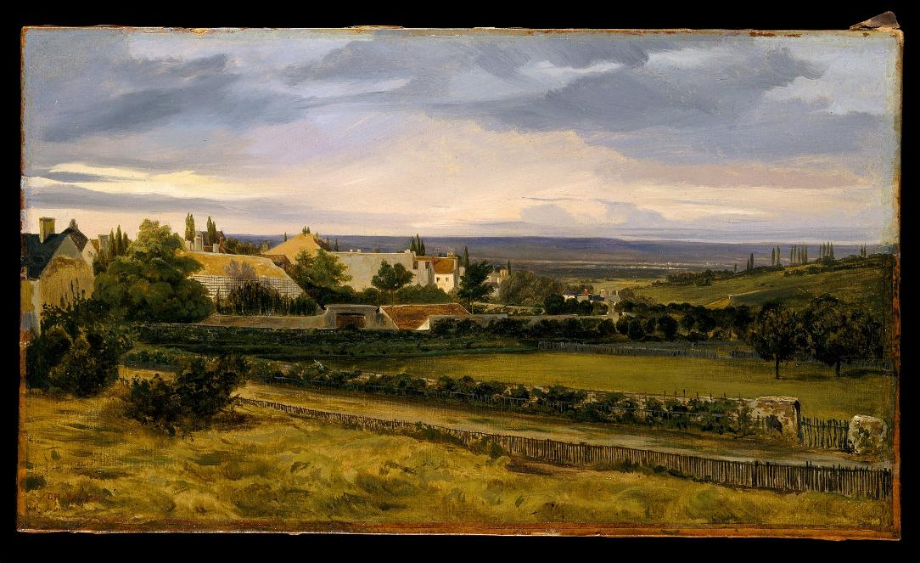
Un village dans la vallée
1820 fin des années

Slide 2
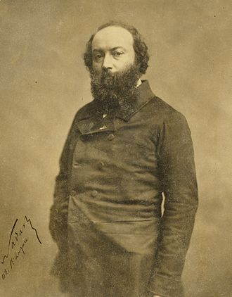
Théodore Rousseau
Théodore Rousseau, né le 15 avril 1812 à Paris et mort le 22 décembre 1867 à Barbizon, est un peintre et graveur français. Il est considéré comme étant le cofondateur de l'école de Barbizon et a été un observateur attentif de la nature à toutes les époques de l'année.

Slide 3
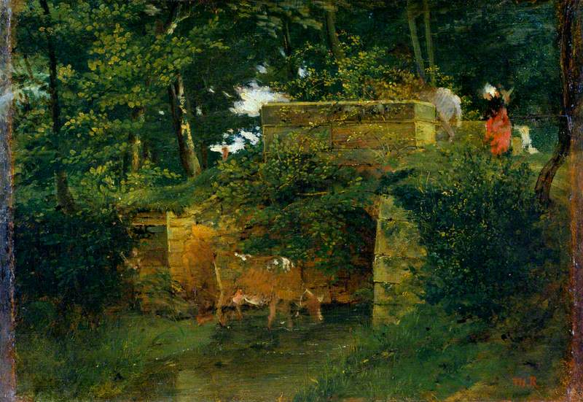
Pont de Batignies dans la forêt de Compiègne ,1826

Slide 4
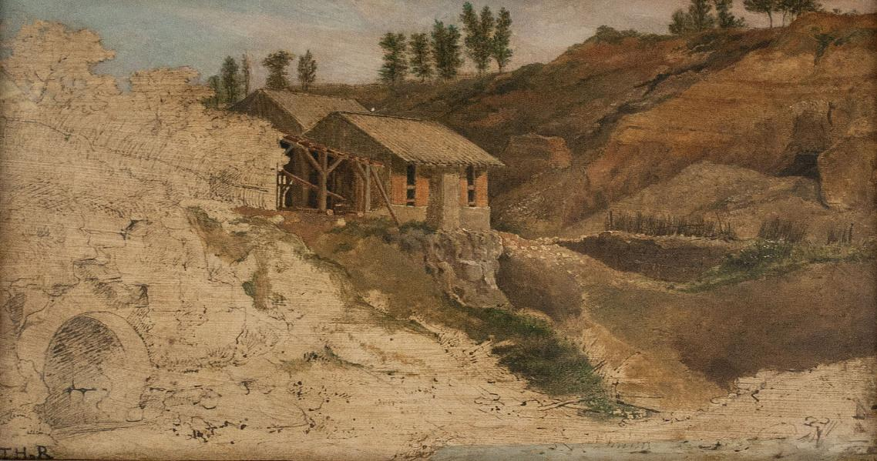
La Carrière 1827

Slide 5
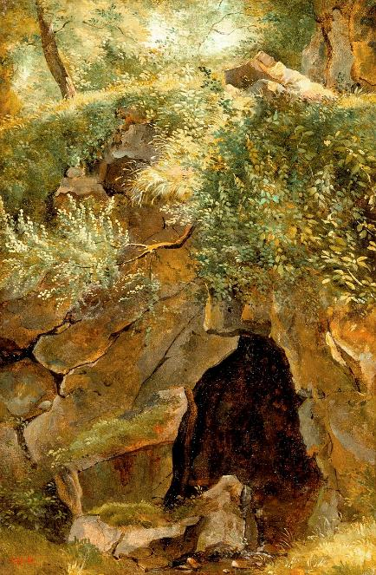
La Cave 1828-1830

Slide 6
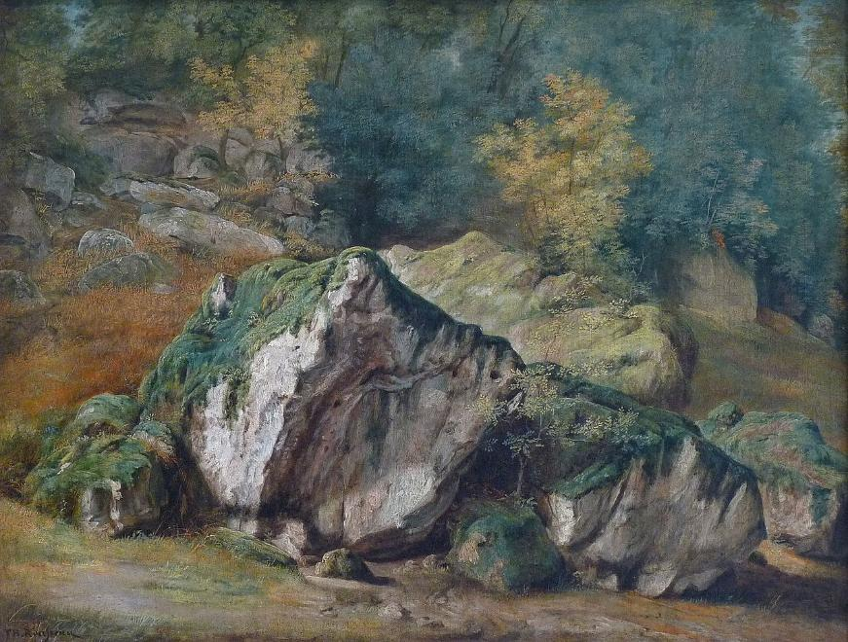
Théodore Rousseau : Étude de rochers et d'arbres (1829), huile sur toile, 53 x 70, musée des Beaux-Arts de Strasbourg

Slide 7
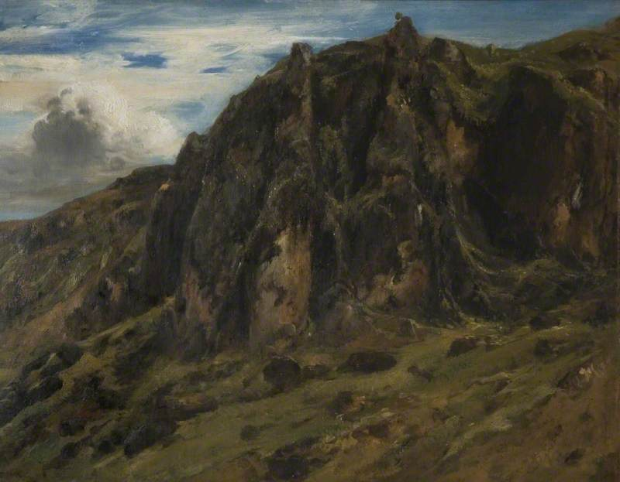
Paysage de montagne en Auvergne 1830

Slide 8
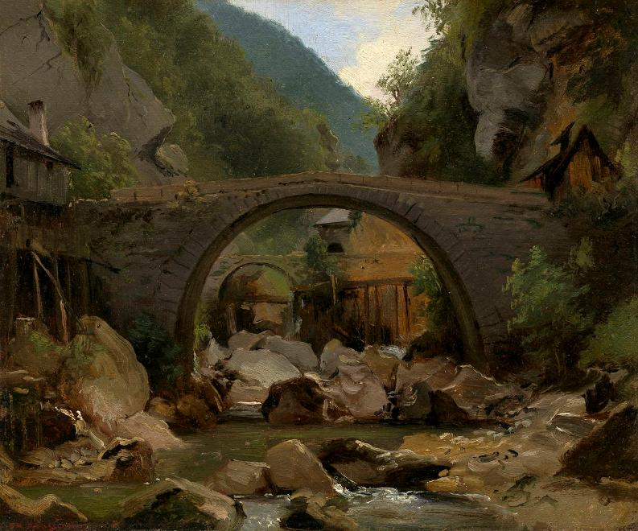
Ruisseau de montagne en Auvergne 1830

Slide 9
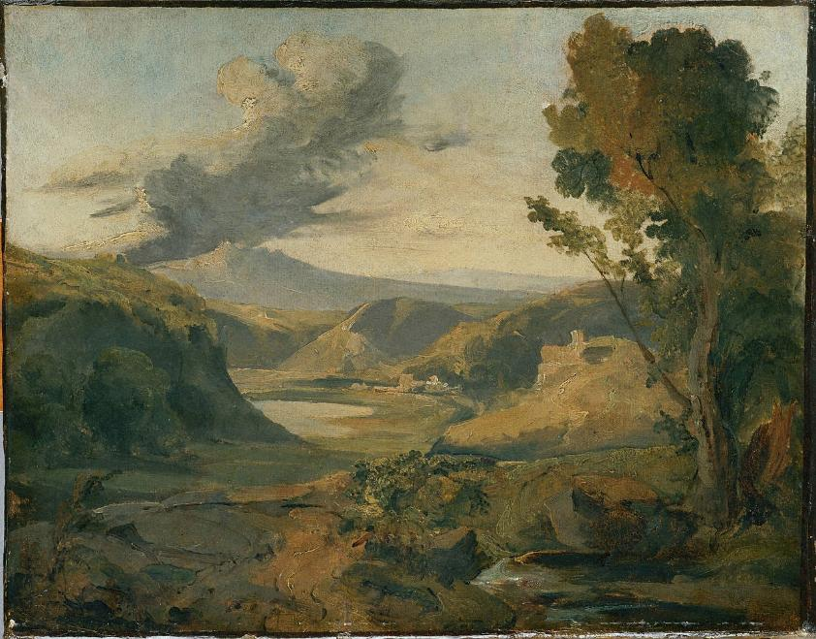
Paysage, Auvergne ? 1830 vers

Slide 10
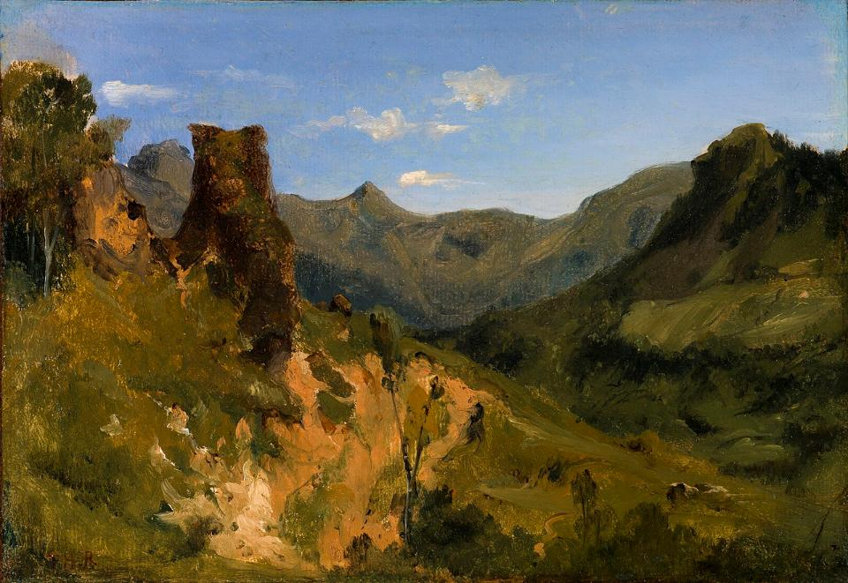
La Vallée en Auvergne 1830

Slide 11
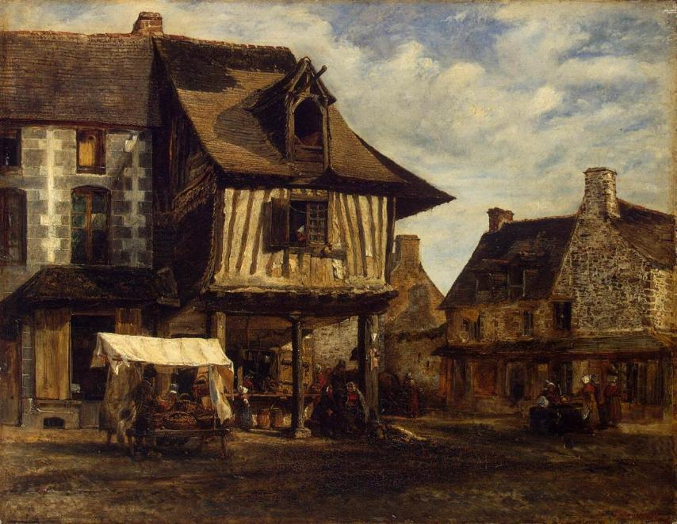
Place du marché en Normandie 1830 vers

Slide 12
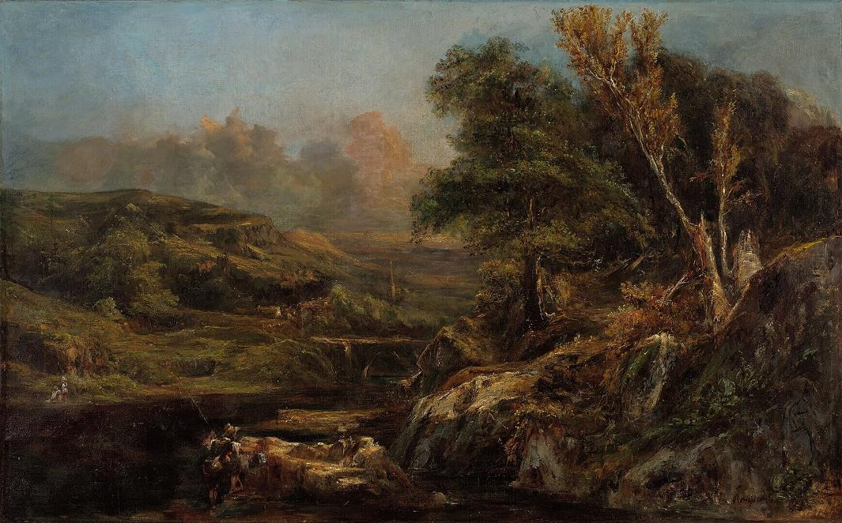
Paysage vallonné avec un pêcheur 1830

Slide 13
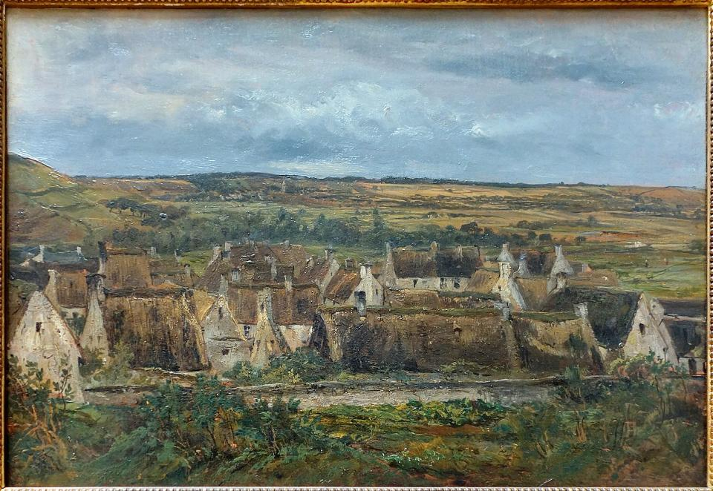
Dernières maisons de Port-en-Bessin 1831

Slide 14
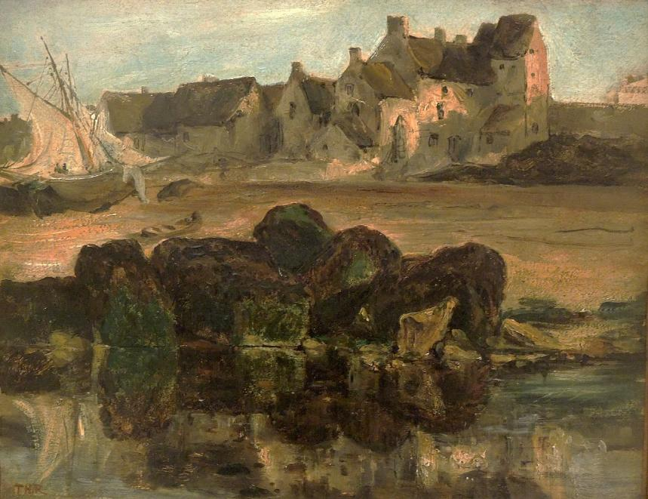
Village de pêcheurs 1831

Slide 15
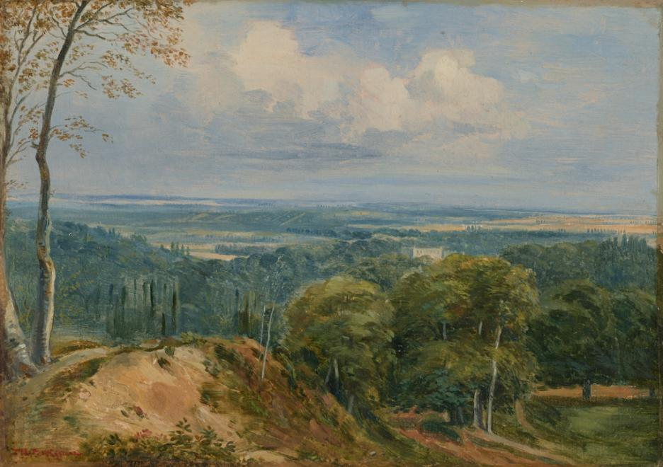
Vallée de la Seine 1831-1832

Slide 16
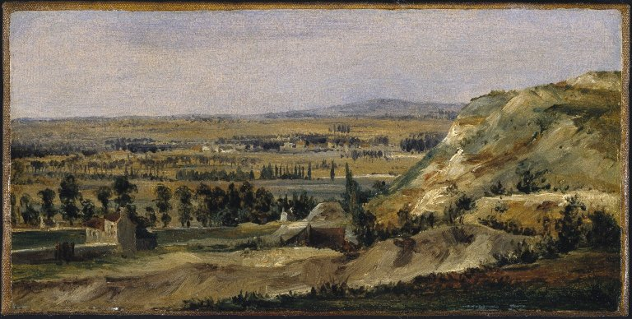
Paysage panoramique 1831-1834

Slide 17
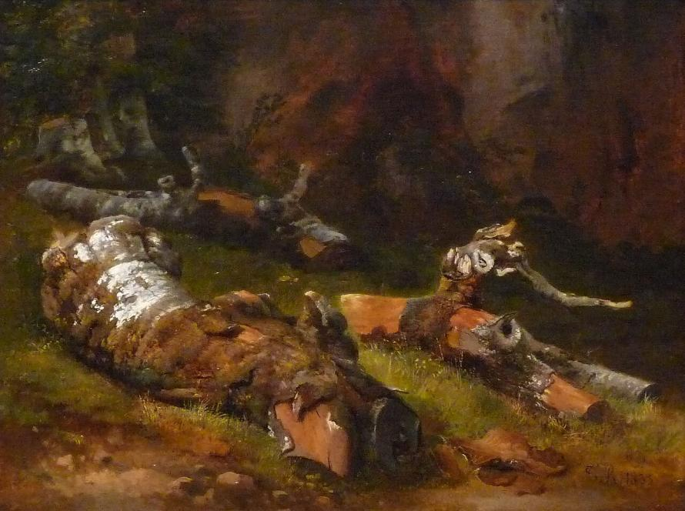
Théodore Rousseau : Étude de troncs d'arbres (1833), huile sur toile, musée des Beaux-Arts de Strasbourg

Slide 18
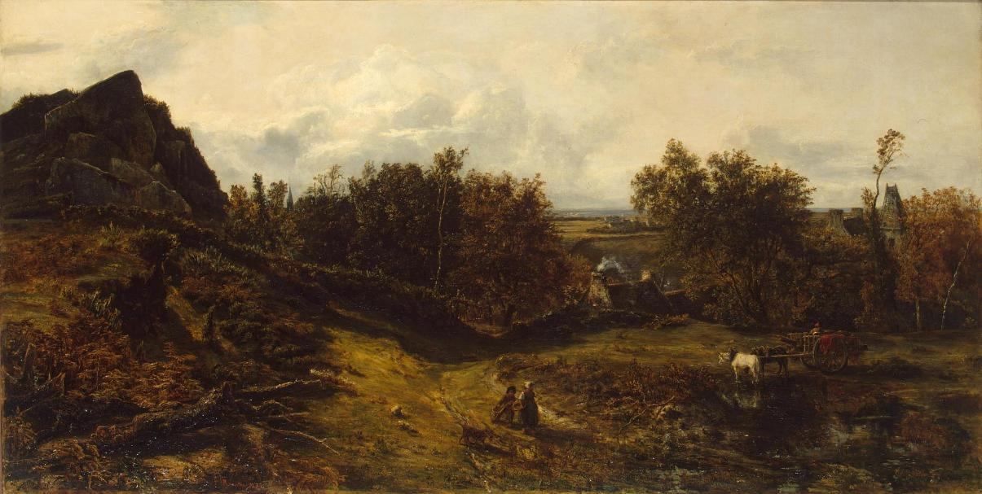
Vue sur les abords de Granville 1833

Slide 19
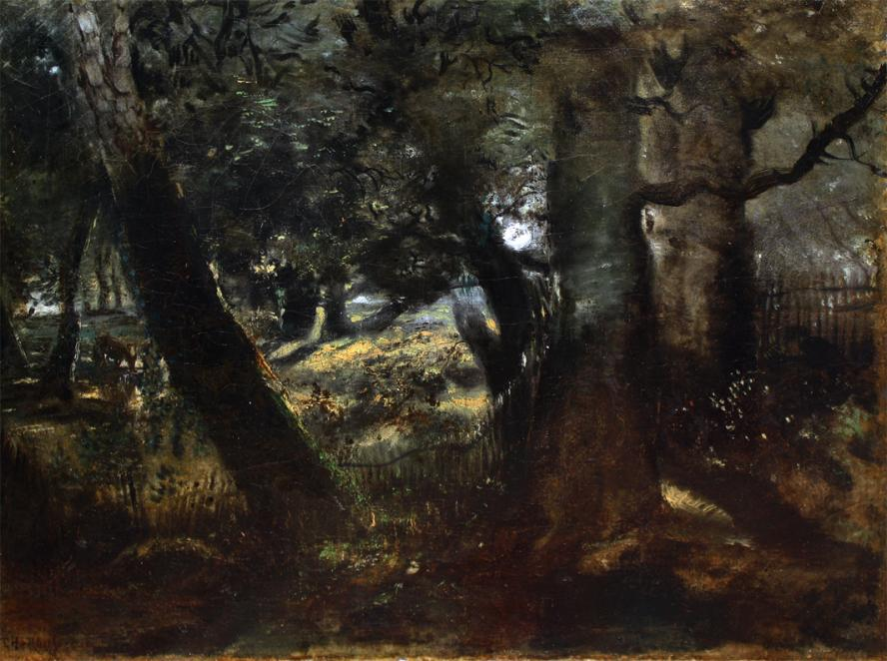
Faisanderie dans la forêt de Compiègne 1833

Slide 20
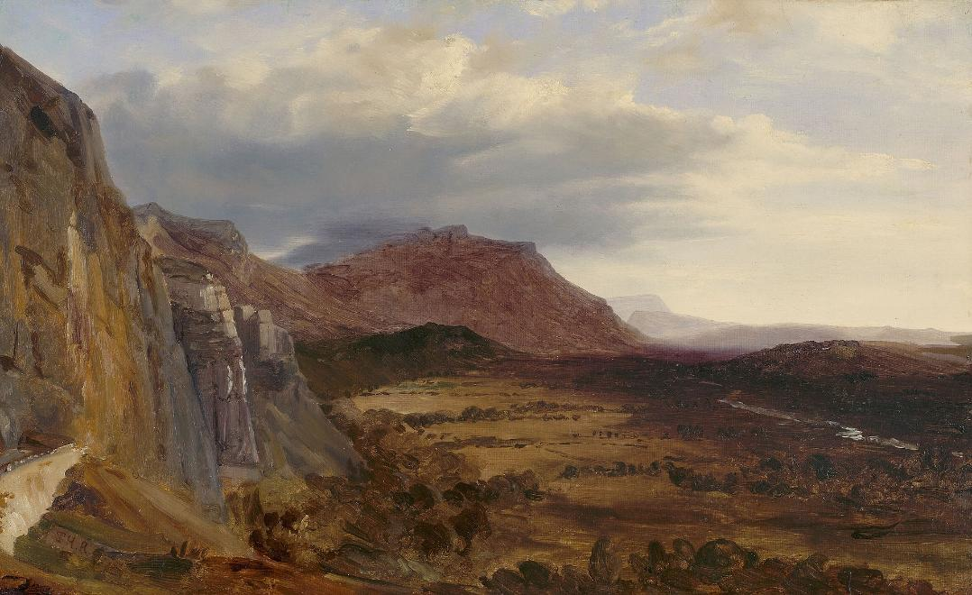
Vue du Salève près de Genève 1834

Slide 21
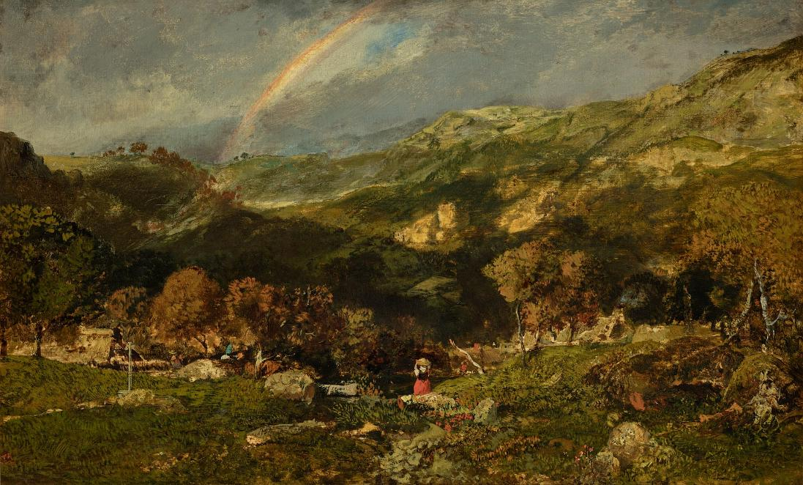
Paysage après une tempête 1834-1835

Slide 22
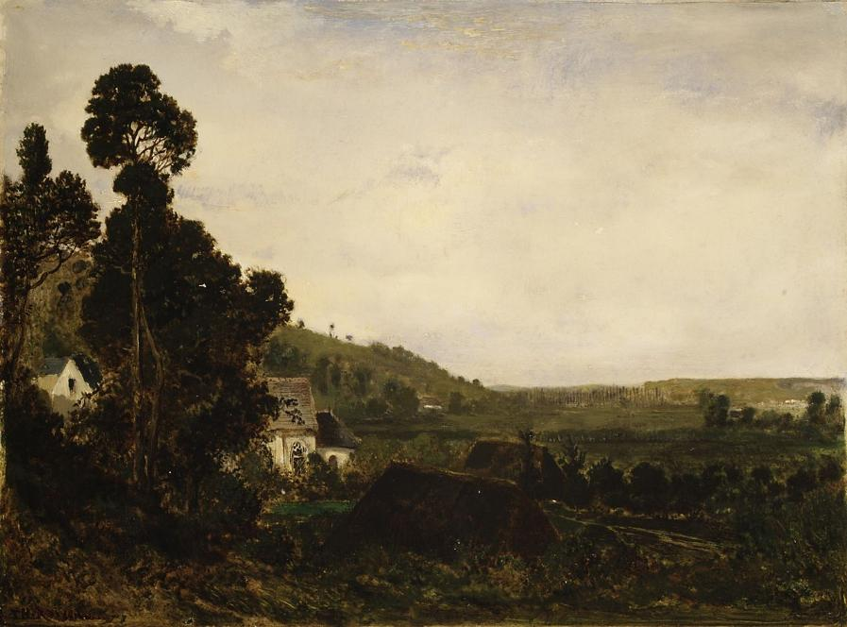
Une vieille chapelle dans la vallée 1835 vers

Slide 23
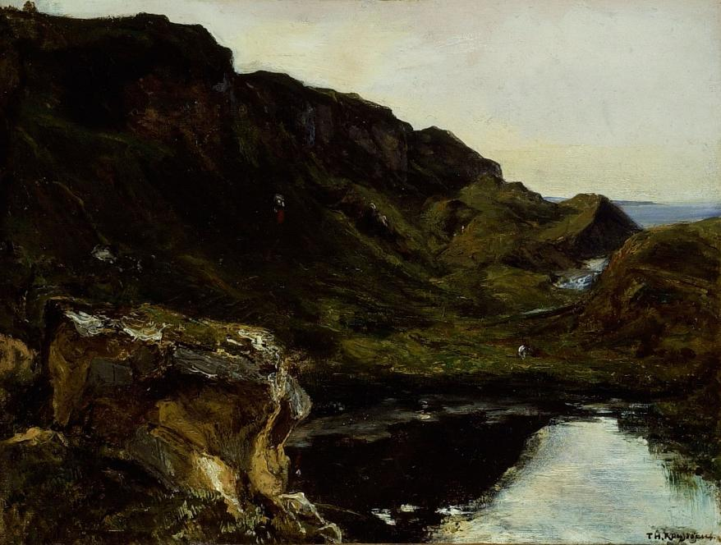
Paysage 1835 vers

Slide 24
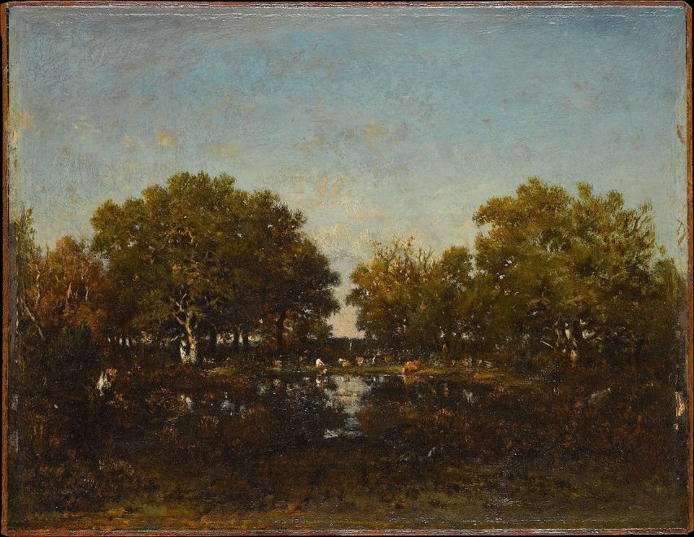
L'Étang (Souvenir de la forêt de Chambord) 1839

Slide 25
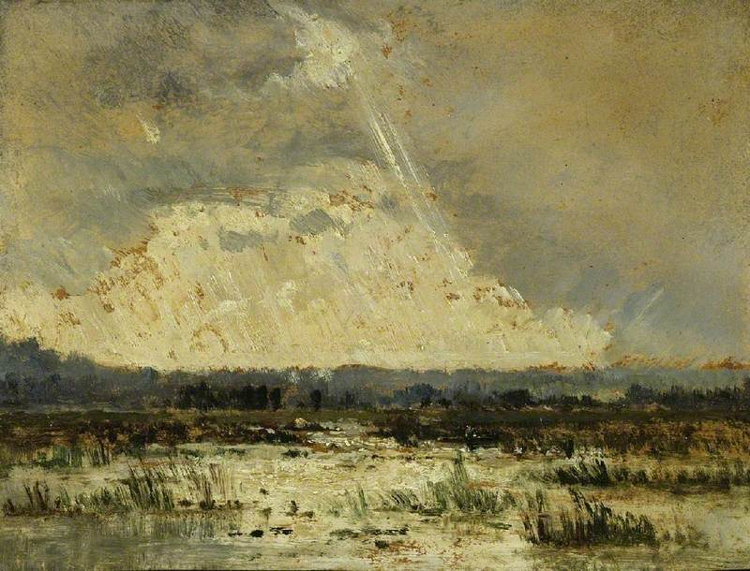
Le Marais de la Souterraine 1842

Slide 26
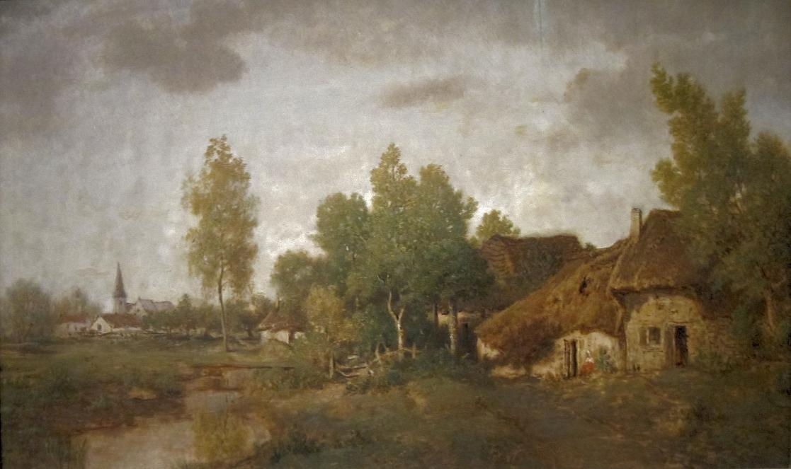
Village dans le Berry 1842

Slide 27
Étienne Pierre Théodore Rousseau est né le 15 avril 1812 à Paris, 4 rue Neuve-Saint-Eustache. Il est le fils unique d'Adélaïde-Louise Colombet et Pierre-Claude-Catherine Rousseau, marchand-tailleur, originaire de Salins-les-Bains (Jura)[1],[2]. Du côté maternel s'exprime la pratique des arts, principalement dans le souvenir de l'oncle Gabriel Colombet, élève de Charles Suisse et de David, expatrié en Inde et mort à Chandernagor, mais aussi avec Pierre Alexandre Pau de Saint-Martin, cousin de sa mère, peintre de paysages, et lui-même fils du peintre Alexandre Pau de Saint-Martin (1751-1820)[3]
Théodore Rousseau

Slide 28
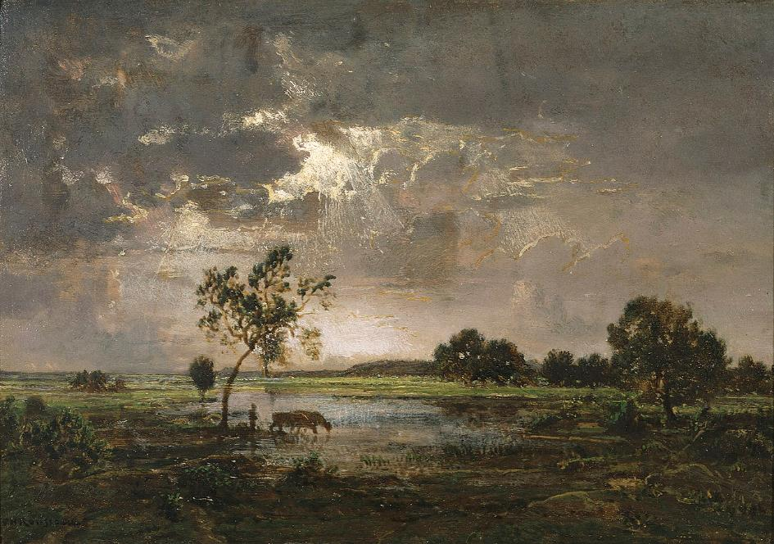
Paysage 1842 vers

Slide 29
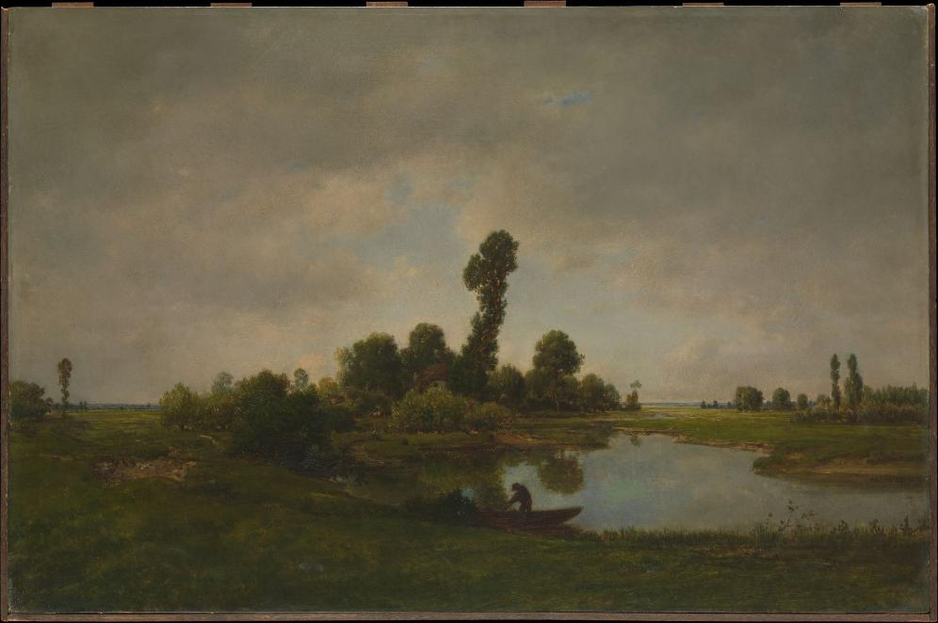
Paysage fluvial, Landes 1842-1843

Slide 30
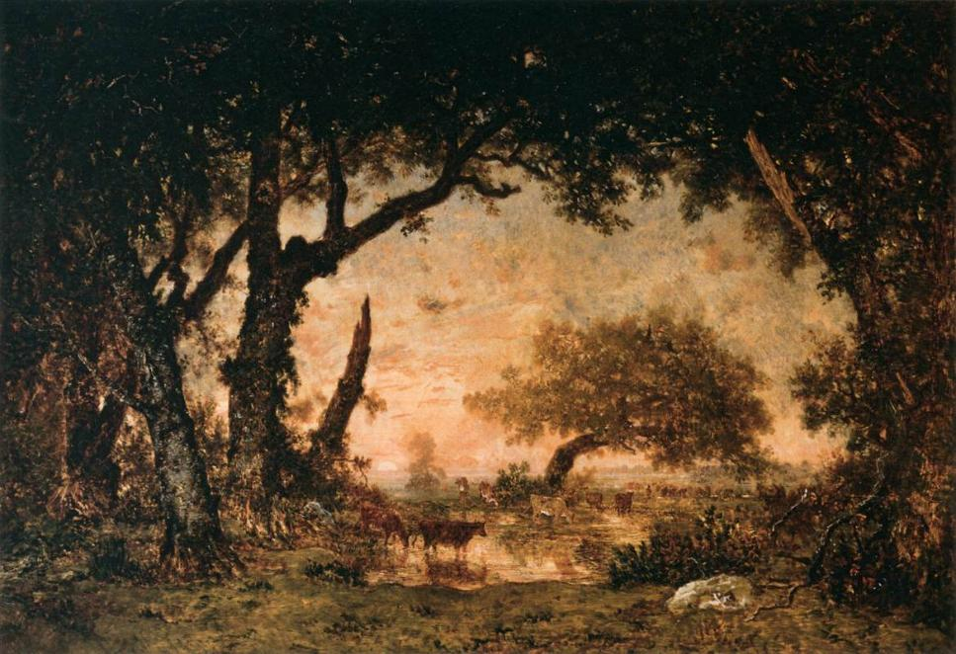
Sortie de forêt à Fontainebleau, soleil couchant 1848-1849

Slide 31
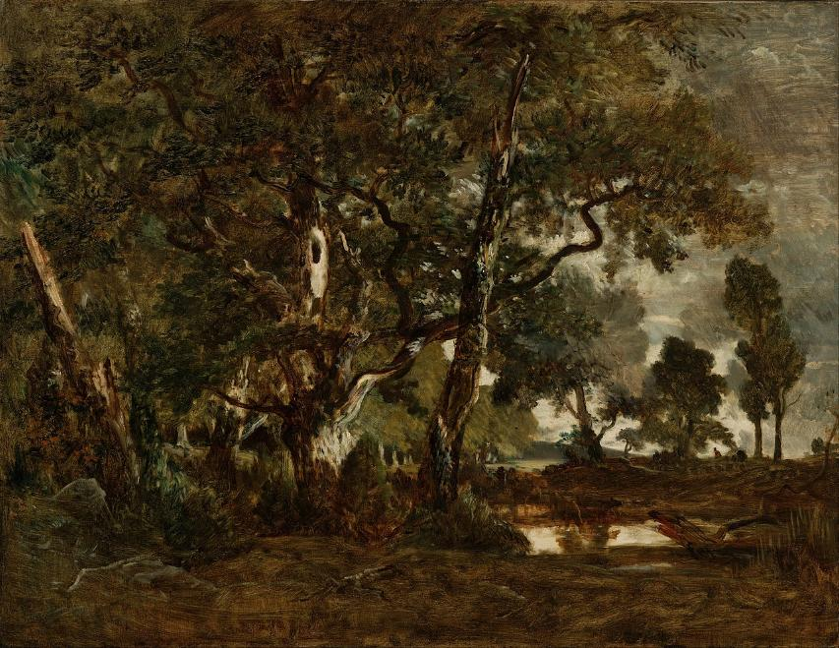
Forêt de Fontainebleau, Groupe de grands arbres surplombant la plaine de Clair-Bois à l'orée du Bas-Bréau 1849-1852

Slide 32
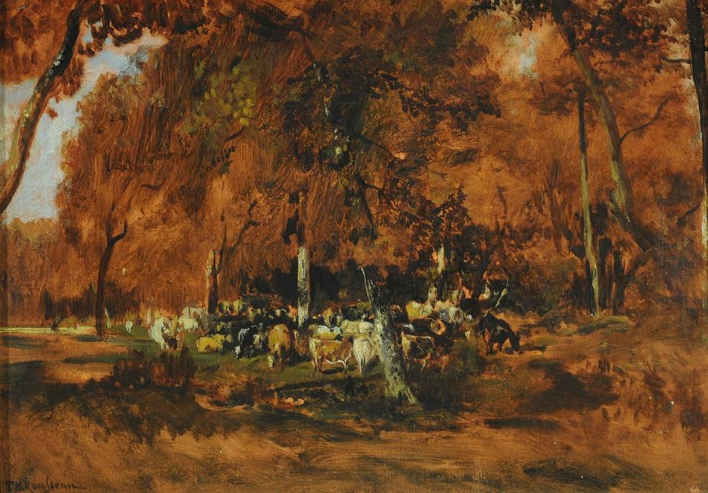
Troupeau en forêt - Théodore Rousseau

Slide 33
Lorient Vous A Présenté Les Tableau Du Peintre Théodore Rousseau
Les Images Et Le Son Du Net
Daniel

